Slide 1
Conception d'un système d'apprentissage fédéré sécurisé basé sur le chiffrement homomorphe pour la protection des données médicales
Point d'avancement du mémoire · état au 15 octobre 2026
Fatou FALL · Master 2 Génie Logiciel
Université Iba Der Thiam de Thiès · UFR Sciences et Technologies · 2025-2026

Slide 2
Plan et état d'avancement
1
Introduction
5
État de l'art
Fait
Fait
2
Contexte
6
Proposition
Fait
En cours
3
Problématique
7
Résultats
Fait
En cours
4
Objectifs
8
Conclusion
Fait
En cours
Fait : rédigé dans le rapport. En cours : implémentation et expériences commencées. À venir : pas encore commencé.

Slide 3
Des données médicales utiles mais protégées
Fait
01
02
03
Des données riches
Des données sensibles
Des données dispersées
Dossiers patients, analyses et images peuvent entraîner des modèles d'aide au diagnostic.
Elles touchent à l'intimité des patients. Le RGPD et la loi sénégalaise n° 2008-12 les protègent.
Chaque hôpital garde ses données. On parle de « silos de données ».
Comment plusieurs hôpitaux peuvent-ils entraîner ensemble un modèle, sans exposer les données de leurs patients ?
Dans le rapport : Introduction générale (contexte et motivation) ; section 1.1 ; section 2.4.

Slide 4
Contexte : les hôpitaux d'Afrique de l'Ouest
Fait
1
Des pathologies locales
Une première réponse : l'apprentissage fédéré
Diabète, drépanocytose, paludisme.
2
Des données dispersées
Les données restent dans chaque hôpital.
Chaque hôpital entraîne le modèle chez lui.
Seuls les poids du modèle sont envoyés au serveur, qui en calcule la moyenne (FedAvg).
Elles restent dans les hôpitaux régionaux.
3
Des machines modestes
Souvent sans carte graphique.
4
Un réseau instable
Une connexion internet lente ou irrégulière.
McMahan et al. (2017)
Dans le rapport : Introduction générale ; section 1.2 ; section 2.1.

Slide 5
Problématique : des poids qui trahissent
Fait
1
Inversion de gradients
Question principale
Un attaquant reconstruit des données de patients à partir des poids (Zhu et al., 2019).
Comment concevoir et implémenter un système d'apprentissage fédéré sécurisé par chiffrement homomorphe, adapté aux données médicales, avec des performances acceptables sur des machines à ressources limitées ?
2
Inférence d'appartenance
Il devine si un patient a servi à l'entraînement.
3
Serveur honnête-mais-curieux
Question secondaire
Il suit le protocole, mais analyse tout ce qu'il reçoit.
Entre CKKS, BFV et Paillier, quel schéma offre le meilleur compromis sécurité, précision et coût ?
Hegde et al. (2025, p. 26023) : ces attaques réussissent sur le FL sans chiffrement.
Dans le rapport : Problématique (introduction générale) ; section 1.3.

Slide 6
Objectifs du mémoire
Objectif général : concevoir, implémenter et évaluer un prototype d'apprentissage fédéré sécurisé par chiffrement homomorphe, appliqué à la prédiction de maladies.
1
2
3
4
5
Réaliser l'état de l'art
Concevoir l'architecture et le protocole
Implémenter le prototype avec CKKS, BFV et Paillier
Évaluer sur 4 jeux de données médicaux
Comparer 4 configurations à 128 bits
Fait
Fait
En cours
En cours
En cours
Dans le rapport : Objectifs du projet (introduction générale).

Slide 7
État de l'art : FL et chiffrement en santé
Fait
Hegde et al. (2025)
Shahid et al. (2026)
Fabila et al. (2024)
CKKS · maladie rénale (Inde)
Paillier + confidentialité différentielle · MIMIC-III
Sans chiffrement (SSL) · 5 pays africains
Apport
98,6 % chiffré contre 98,7 % en clair (p. 26023).
Apport
92 % d'accuracy, AUC de 0,94 (p. 1).
Apport
Le FL marche sur des machines modestes et un Raspberry Pi (pp. 7-8).
Limite
Un seul schéma ; données en partie synthétiques ; le serveur déchiffre (p. 26020).
Limite
Pas de comparaison avec CKKS (p. 18) ; effet du chiffrement seul non mesuré.
Limite
Le serveur reçoit les poids en clair (p. 4).
Dans le rapport : section 1.6 et tableau de synthèse.

Slide 8
Comparaisons existantes et positionnement
Fait
Li et Li (2025) Revue de 50 études : Paillier 36 %, CKKS 28 %, BFV 3 % (p. 4, fig. 2).
Positionnement
Apprentissage fédéré
Données médicales
CKKS, BFV et Paillier dans le même système
Même niveau de sécurité : 128 bits
Machine modeste, sans carte graphique
Jorge et al. (2025) 6 schémas comparés à 128 bits en santé, mais sans apprentissage fédéré (p. 5).
Jiang et al. (2021) Paillier, BFV et CKKS comparés en FL, mais sans données médicales (p. 2).
Zhang et al. (2020) Sans regroupement, Paillier prend plus de 80 % du temps d'entraînement (p. 493).
À notre connaissance, aucune étude ne réunit ces cinq points.
Dans le rapport : sections 1.6 et 1.7 ; contribution originale (introduction générale).

Slide 9
Proposition
Un système où plusieurs hôpitaux entraînent ensemble un modèle, sans que le serveur voie leurs données ni leurs poids, et qui compare CKKS, BFV et Paillier dans les mêmes conditions.
Architecture du système et des modèles : fixée avant la simulation · Implémentation : en cours

Slide 10
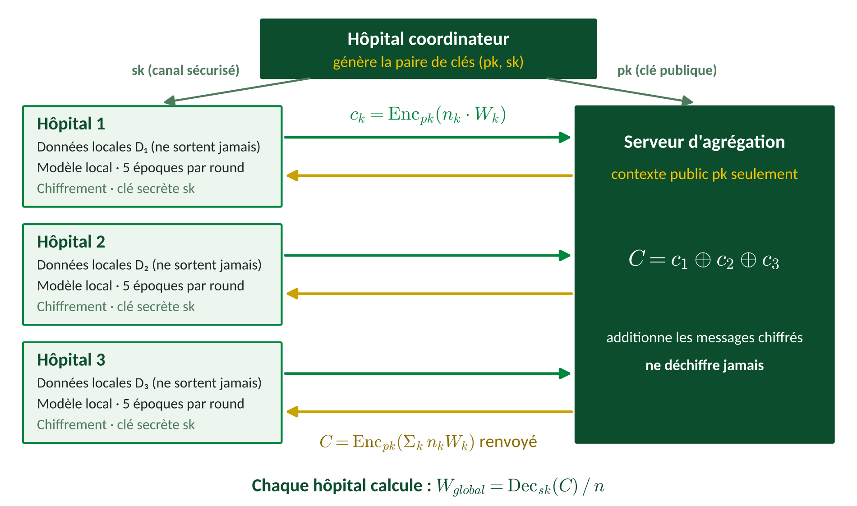
Architecture du système proposé
Fait
Un hôpital coordinateur crée les clés (pk, sk).
Le serveur reçoit seulement la clé publique.
Il additionne les messages chiffrés, sans les ouvrir.
Chaque hôpital déchiffre la somme et la divise par n.
Chez Hegde et al., c'est le serveur qui déchiffre (p. 26020).
Dans le rapport : section 3.2 (figure 3.1) ; sections 3.1 et 3.5 ; code : src/chiffrement.py.

Slide 11
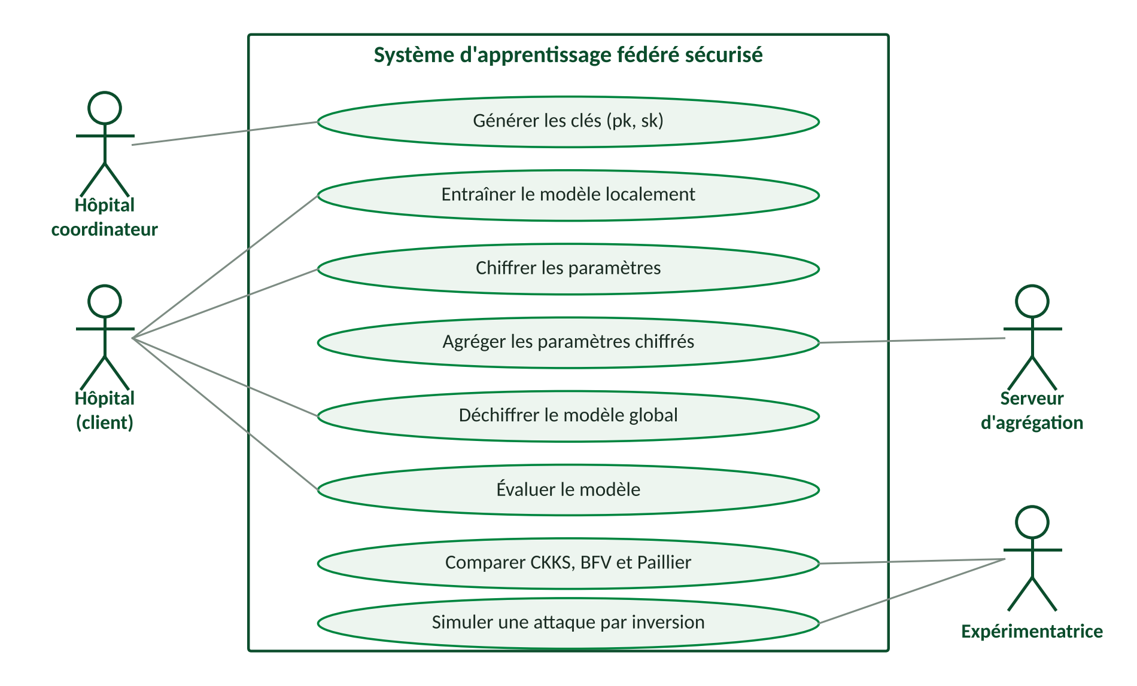
Diagramme de cas d'utilisation
Fait
Quatre acteurs : le coordinateur, les hôpitaux, le serveur et l'expérimentatrice.
Le serveur n'a qu'un seul cas : agréger des données chiffrées.
L'expérimentatrice compare les schémas et simule l'attaque.
Dans le rapport : section 2.5 (figure 2.1).

Slide 12
Le protocole d'un round d'entraînement
Fait
1
2
3
4
5
Clés
Entraînement
Chiffrement
Agrégation
Déchiffrement
Un hôpital coordinateur crée les clés. Le serveur reçoit la clé publique.
Chaque hôpital entraîne le modèle 5 époques (Adam, taux de 0,001).
Il multiplie ses poids par nₖ, puis les chiffre.
Le serveur additionne les messages chiffrés.
Chaque hôpital déchiffre la somme et la divise par n.
Ce cycle est répété pendant 10 rounds, comme chez Hegde et al. (2025, p. 26023).
Dans le rapport : section 3.4 ; code : src/federe.py.

Slide 13
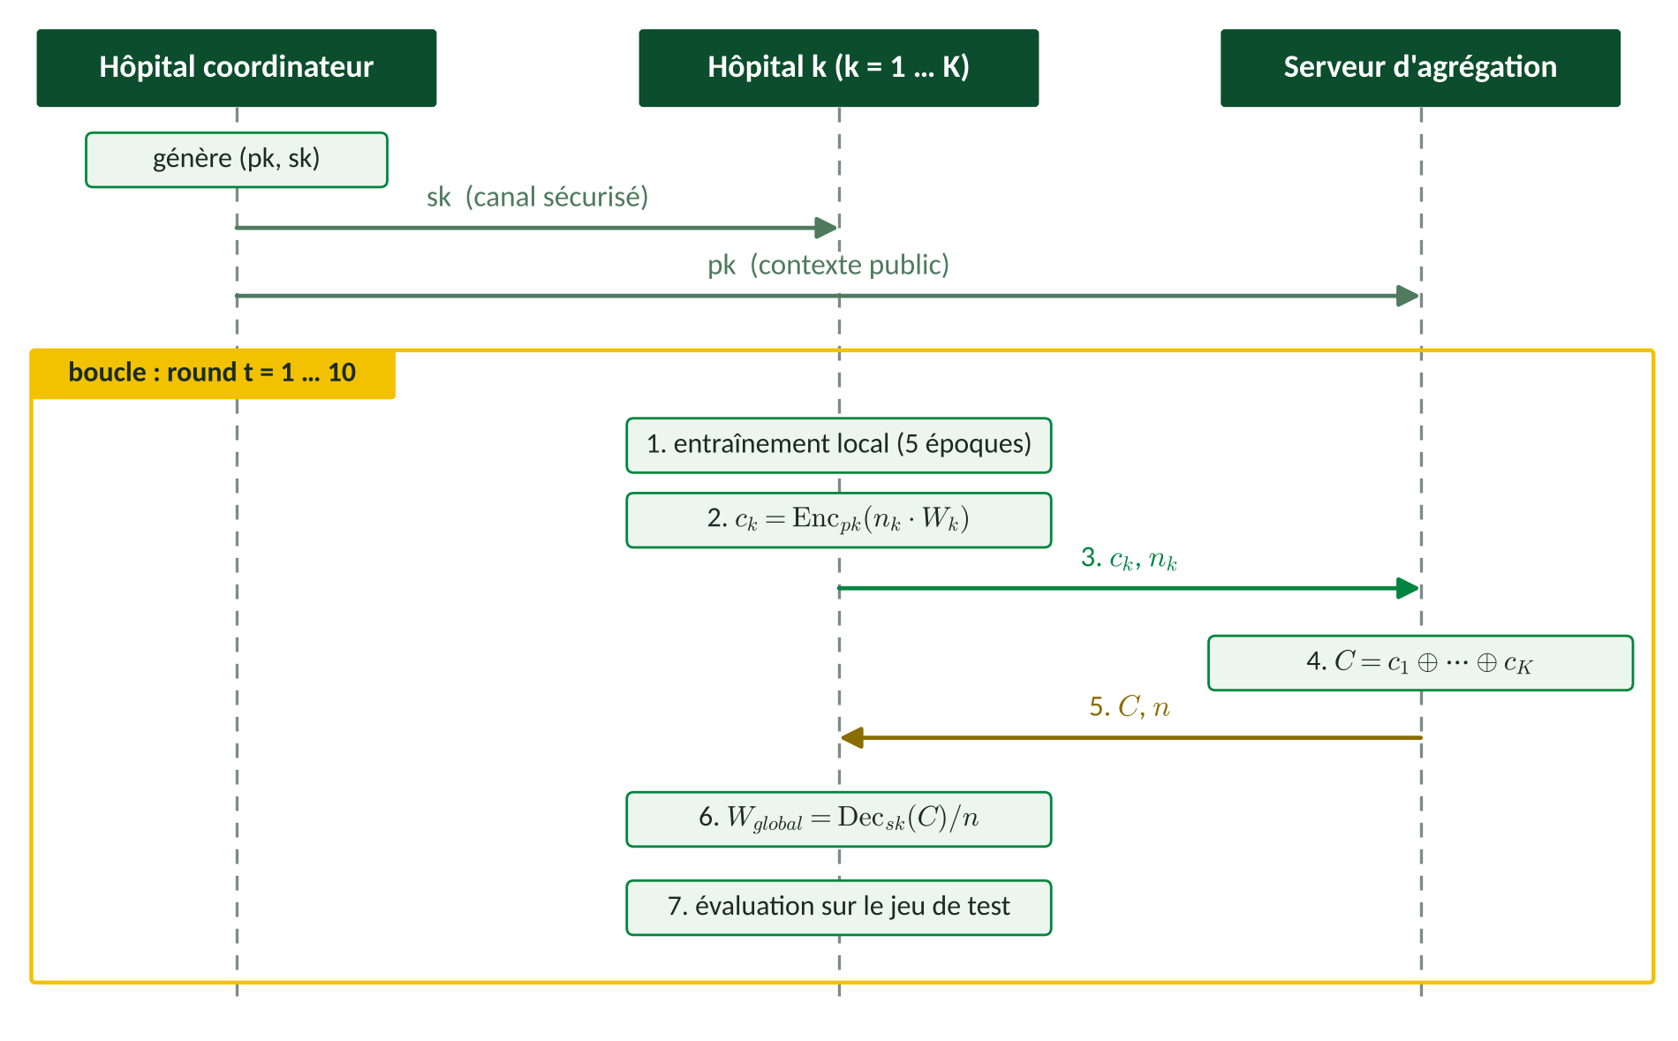
Diagramme de séquence d'un round
Fait
Les clés sont créées une seule fois, avant la boucle.
Les étapes 1 à 7 se répètent à chaque round.
Seuls cₖ et nₖ quittent l'hôpital : jamais les données.
Dans le rapport : section 2.5 (figure 2.2) ; code : fonction simuler() dans src/federe.py.

Slide 14
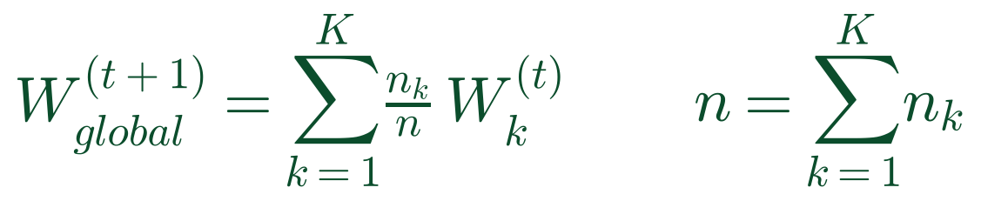
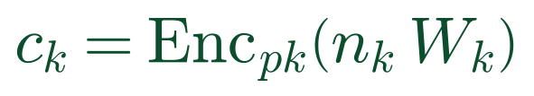
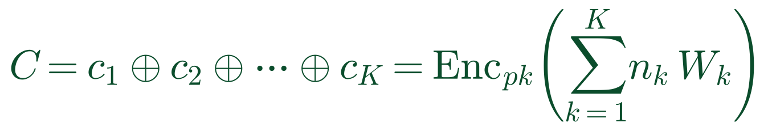

Formules du protocole
Fait
(1) Moyenne pondérée (FedAvg)
(2) Chiffrement chez l'hôpital k
(3) Addition au serveur
(4) Déchiffrement chez l'hôpital
⊕ est l'addition homomorphe. Le serveur calcule (3) sans connaître les Wₖ. La division par n se fait après le déchiffrement, car Paillier et BFV ne savent pas diviser.
Dans le rapport : section 3.4 (formules 1 à 4) ; code : src/federe.py (chiffrer, additionner, dechiffrer).

Slide 15
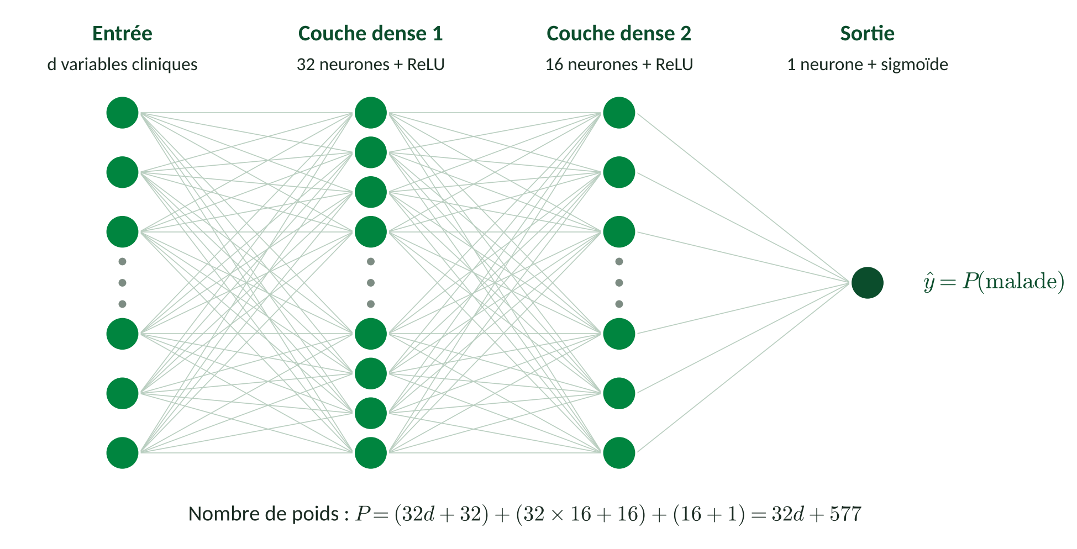
Modèle proposé : données cliniques
Fait
Jeu | d | Poids P
Pima | 8 | 833
Heart UCI | 26 | 1 409
CKD | 24 | 1 345
Un petit réseau, choisi exprès : moins de 1 500 poids à chiffrer par hôpital et par round, ce qui reste possible sur un ordinateur portable, même avec Paillier.
Dans le rapport : section 3.6.1 (figure 3.2, tableau 3.2) ; code : src/modele.py.

Slide 16
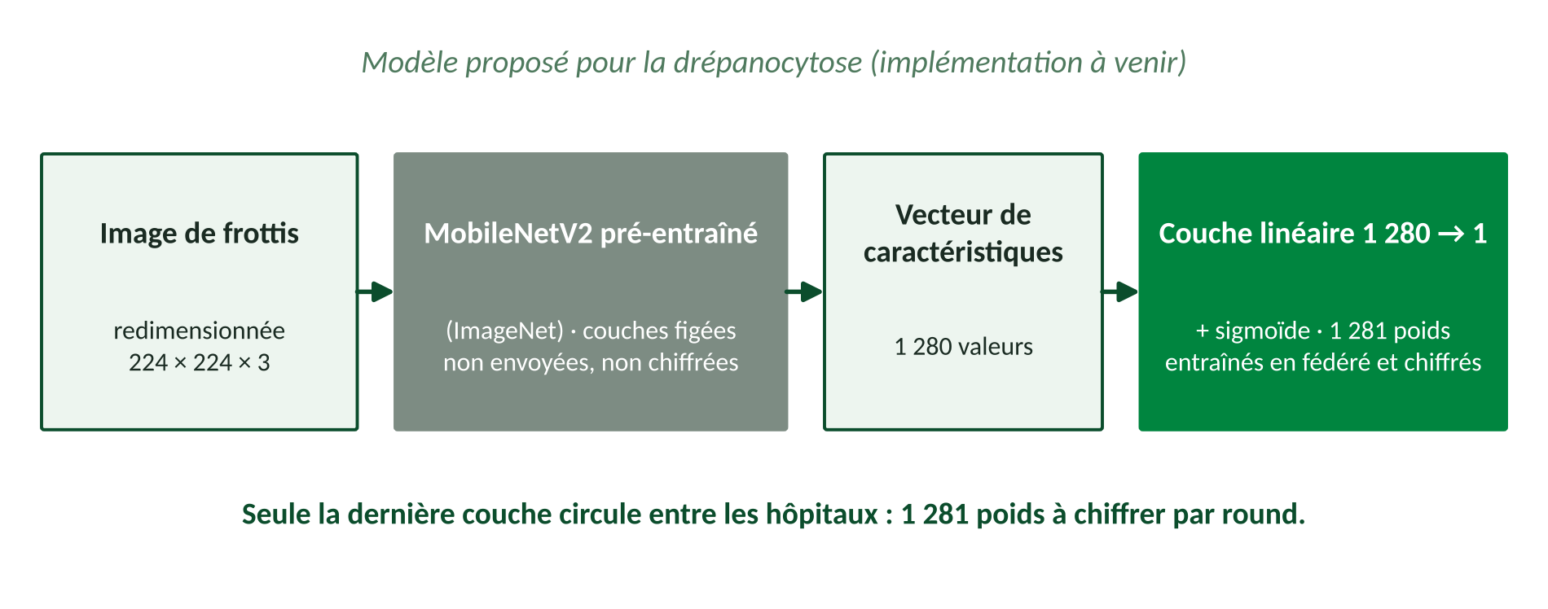
Modèle proposé : images de drépanocytose
À venir
Conception fixée. Le code n'est pas encore écrit. Comme seules 1 281 valeurs circulent, la comparaison des trois schémas reste faisable sur les images.
Dans le rapport : section 3.6.2 (figure 3.3) ; implémentation : chapitre 4 (à rédiger).

Slide 17
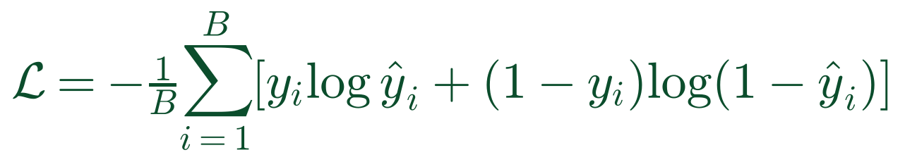
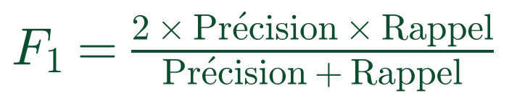
Paramètres d'entraînement et mesures
Fait
Paramètre | Valeur
Rounds | 10
Hôpitaux | 3 (Pima, CKD) · 4 centres (Heart)
Époques locales | 5 par round
Optimiseur | Adam, taux 0,001
Taille de lot | 32
Jeu de test | 20 %, stratifié
Prétraitement | médiane + standardisation
Graine | 42
Fonction de perte (entropie croisée binaire)
Score F1 (classes déséquilibrées)
Autres mesures : accuracy, AUC, temps par étape, taille des messages, mémoire vive.
Dans le rapport : sections 3.6.3 (tableau 3.3) et 5.3 ; code : src/modele.py et src/federe.py.

Slide 18
Trois schémas au même niveau de sécurité
Fait
 | CKKS | BFV | Paillier
Bibliothèque | TenSEAL 0.3.18 | TenSEAL 0.3.18 | phe 1.5.0
Nombres | décimaux, calcul approché | entiers, calcul exact | entiers, calcul exact
Paramètres | degré 16 384 · [60, 40, 40, 60] · échelle 2^40 | degré 8 192 · module du texte clair ≈ 2^40 | clé de 3 072 bits
Valeurs par message | 8 192 | 8 192 | 1
Conversion des poids | aucune | × 10^7 puis arrondi | × 10^7 puis arrondi
Sécurité | 128 bits | 128 bits | 128 bits
Message (Pima, 833 poids) | 642 Ko | 422 Ko | 625 Ko
Dans le rapport : section 3.3.2 (tableau 3.1) ; code : src/chiffrement.py.

Slide 19
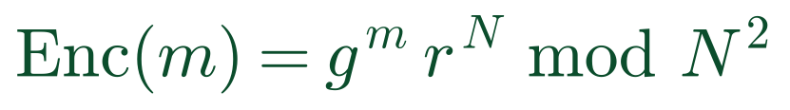
Formules liées au chiffrement
Fait
(5) Chiffrement de Paillier
(6) Propriété additive de Paillier
(7) Poids décimal → entier (BFV, Paillier)
(8) Taille d'un message Paillier
Avec 7 chiffres après la virgule, l'erreur d'arrondi reste sous 10⁻⁷ par poids. Pour Pima, (8) donne 768 × 833 = 639 744 octets, soit les 625 Ko mesurés.
Dans le rapport : section 3.4 (formules 5 à 8) ; code : src/chiffrement.py (FACTEUR_ECHELLE).

Slide 20
Implémentation : où en est le code
En cours
src/donnees.py
Lecture et nettoyage de Pima, Heart UCI et CKD
Fait
src/modele.py
Réseau de neurones 32-16, entraînement et évaluation
Fait
src/federe.py
Protocole fédéré (FedAvg) et référence centralisée
Fait
src/chiffrement.py
CKKS, BFV et Paillier, avec les mêmes 4 méthodes
Fait
src/figures.py
Figures, formules et graphiques des résultats
Fait
Images de drépanocytose
Chargement des images et modèle MobileNet
À venir
Attaque par inversion
Test de l'attaque avec et sans chiffrement
À venir
Dans le rapport : chapitre 4 (à rédiger) ; outils : section 2.4. Python 3.13, PyTorch, TenSEAL 0.3.18, phe 1.5.0, GitHub.

Slide 21
Données et environnement expérimental
Pima Diabetes
UCI Heart Disease
Une machine volontairement modeste
768 patientes · 3 hôpitaux
920 patients · 4 vrais centres, très différents
Dell Latitude 5400 (2019)
Intel Core i7-8665U, 4 cœurs
16 Go de RAM
Aucune carte graphique dédiée
Windows 11, 64 bits
Fait
Fait
Chronic Kidney Disease
Drépanocytose
400 patients · comparaison indicative avec Hegde
569 images de sang · Ouganda
Fait
À venir
Dans le rapport : section 5.1 (tableau 5.1) ; section 5.2 (environnement).

Slide 22
Résultats attendus
H1
Précision
Le chiffrement fait perdre moins de 2 à 3 points d'accuracy.
H2
Temps de calcul
CKKS et BFV sont plus rapides que Paillier, grâce au regroupement.
H3
Communication
Les messages chiffrés sont bien plus gros que les messages en clair.
H4
Sécurité
L'inversion de gradients réussit sans chiffrement et échoue avec.
Mesures : accuracy, F1, AUC · temps de calcul · taille des messages · mémoire vive · 5 répétitions par configuration.
Dans le rapport : section 2.3 (critères et hypothèses H1 à H4) ; section 2.5 (simulation d'attaque).

Slide 23
Précision : 3 jeux, 4 configurations
Fait
Jeu (round 10) | Sans chiffrement | CKKS | BFV | Paillier | Centralisé
Pima | 71,4 % · 0,809 | 71,4 % · 0,809 | 71,4 % · 0,809 | 71,4 % · 0,809 | 76,0 % · 0,814
Heart UCI | 82,2 % · 0,892 | 82,2 % · 0,892 | 82,2 % · 0,892 | 82,2 % · 0,892 | 81,1 % · 0,872
CKD | 98,8 % · 1,000 | 98,8 % · 1,000 | 98,8 % · 1,000 | 98,8 % · 1,000 | 98,8 % · 1,000
Chaque case : accuracy · AUC sur le jeu de test.
Lecture : sur les 3 jeux, CKKS, BFV et Paillier donnent exactement les mêmes scores que le FL sans chiffrement, à chaque round (accuracy, F1 et AUC). Le chiffrement ne fait perdre aucun point. Le FL fait aussi bien que le modèle centralisé sur CKD, un peu mieux sur Heart UCI, et perd 4,6 points d'accuracy sur Pima.
Dans le rapport : section 5.4 (tableau 5.2) ; fichiers results/*.csv sur GitHub (12 expériences).

Slide 24
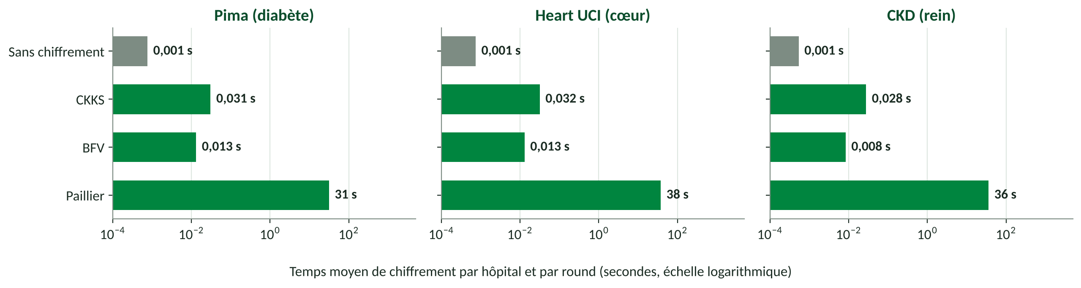
Coût en temps : Paillier est très lent
Fait
Sur les 3 jeux, CKKS chiffre en 0,03 s, BFV en 0,01 s et Paillier en 31 à 38 s par hôpital. Paillier est donc 1 000 à 1 300 fois plus lent que CKKS, et 2 400 à 4 300 fois plus lent que BFV. La raison : Paillier chiffre les poids un par un (27 à 38 ms par poids), alors que CKKS et BFV les mettent tous dans un seul message.
Une seule exécution par configuration : 5 répétitions viendront confirmer ces temps.
Dans le rapport : section 5.5 (figure 5.2, tableau 5.3) ; figure produite par src/figures.py.

Slide 25
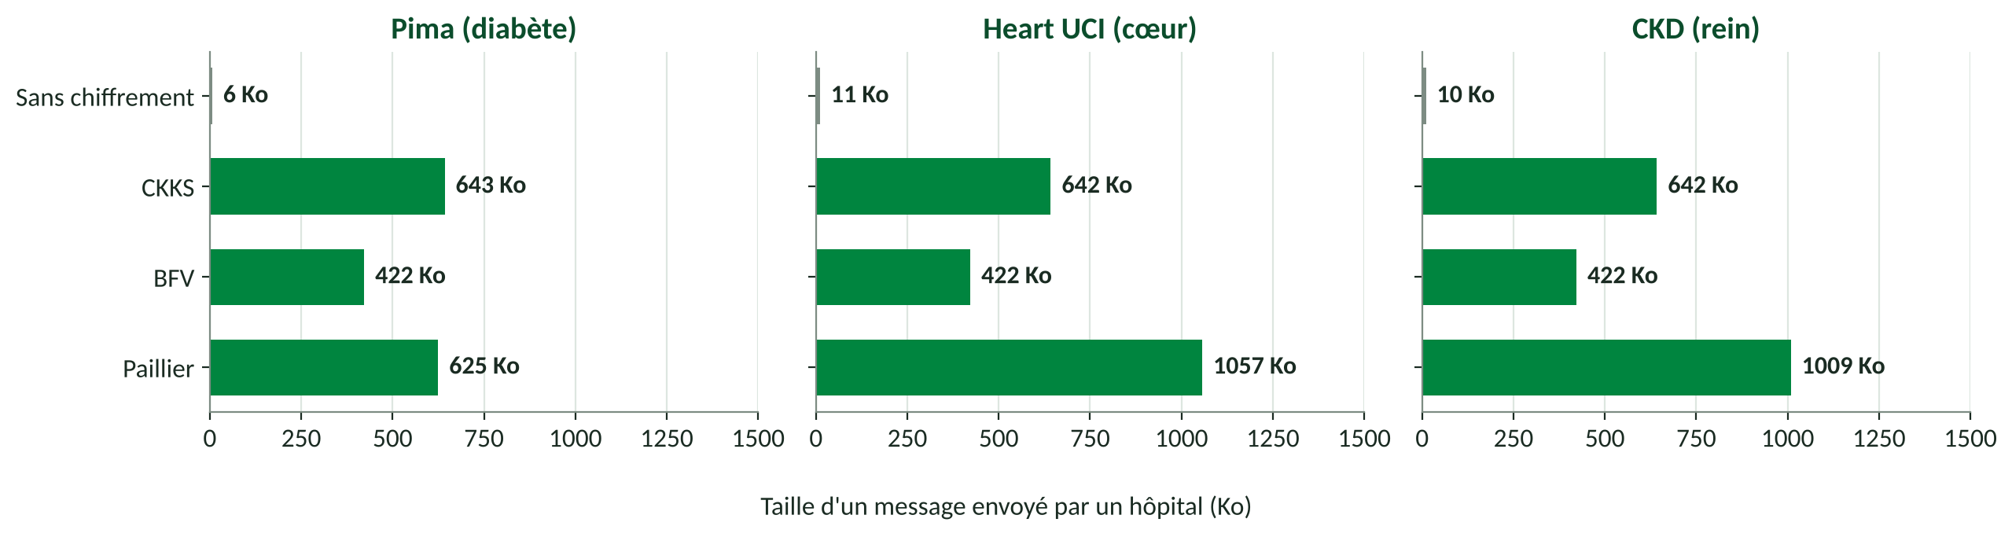
Coût en communication
Fait
Un message chiffré est 38 à 99 fois plus gros qu'un message en clair. CKKS (642 Ko) et BFV (422 Ko) gardent la même taille sur les 3 jeux. Paillier grandit avec le modèle : 625 Ko pour Pima, mais environ 1 Mo pour Heart UCI et CKD. BFV donne toujours les plus petits messages.
Dans le rapport : section 5.6 (figure 5.3, tableau 5.4) ; figure produite par src/figures.py.

Slide 26
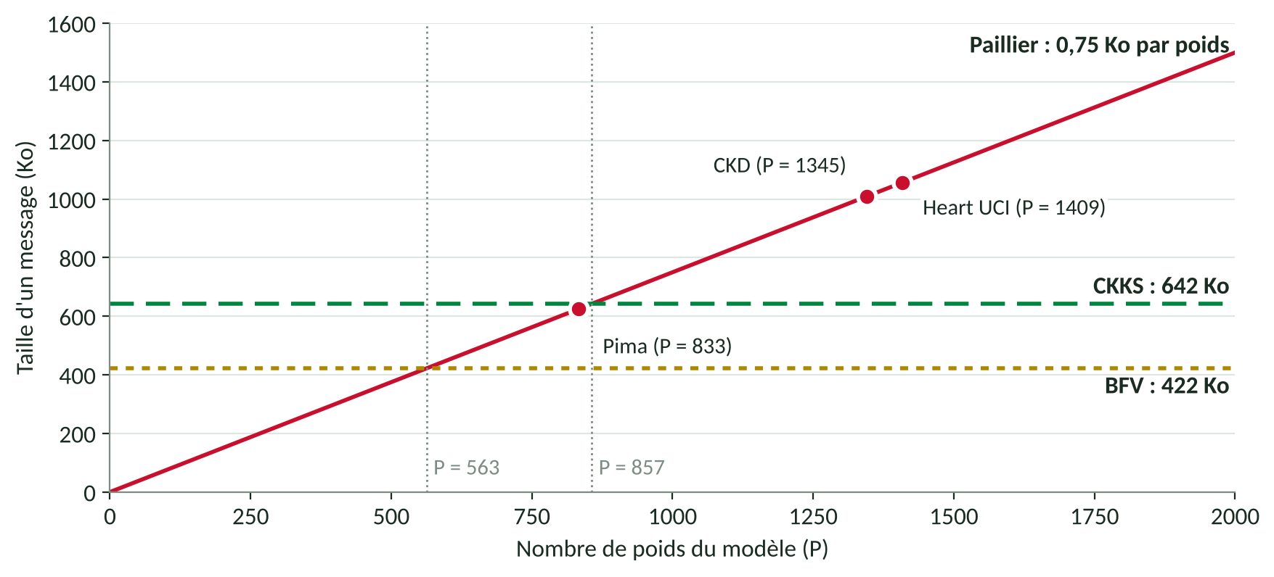
Pourquoi Paillier grossit avec le modèle
Fait
CKKS et BFV mettent jusqu'à 8 192 poids dans un seul chiffré : leur taille ne bouge pas.
Paillier ajoute 768 octets par poids (formule 8).
Paillier dépasse BFV dès 563 poids, et CKKS dès 857 poids.
Les 3 points mesurés tombent exactement sur la droite.
Plus le modèle est grand, plus l'écart avec Paillier se creuse.
Dans le rapport : section 5.6 (figure 5.4) ; formule (8), section 3.4.

Slide 27
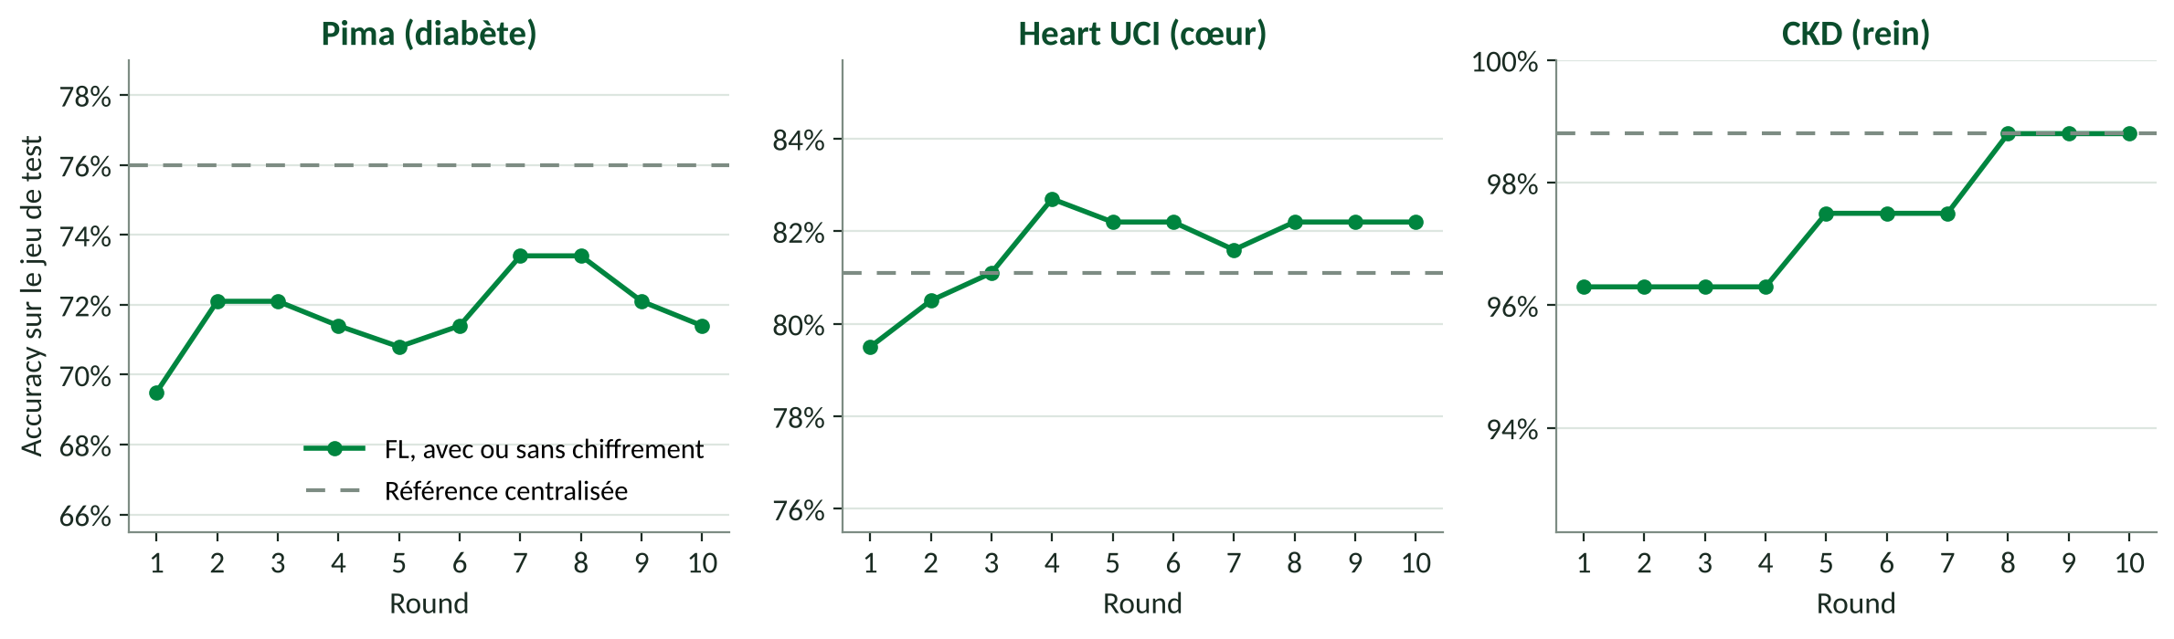
Apprentissage au fil des rounds
Fait
Jeu (round 10) | FL : accuracy | FL : AUC | Centralisé : accuracy | Centralisé : AUC
Pima (3 hôpitaux) | 71,4 % | 0,809 | 76,0 % | 0,814
Heart UCI (4 centres) | 82,2 % | 0,892 | 81,1 % | 0,872
CKD (3 hôpitaux) | 98,8 % | 1,000 | 98,8 % | 1,000
Dans le rapport : section 5.4 (figure 5.1) ; les courbes sont identiques avec CKKS, BFV et Paillier.

Slide 28
Hypothèses : où en sommes-nous ?
H1 Précision
Vérifiée sur les 3 jeux cliniques : aucune perte avec le chiffrement.
Fait
H2 Temps
Vérifiée sur les 3 jeux : CKKS et BFV en moins d'une seconde, Paillier environ 1 000 fois plus lent.
Fait
H3 Communication
Vérifiée sur les 3 jeux : messages 38 à 99 fois plus gros.
Fait
H4 Sécurité
Attaque par inversion pas encore codée.
À venir
1 exécution par configuration. Les 5 répétitions et les images de drépanocytose viendront confirmer H1 à H3.
Dans le rapport : section 2.3 (hypothèses) ; sections 5.4 à 5.6 ; chapitre 6 (à rédiger).

Slide 29
Conclusion : bilan et suite du travail
Fait
En cours
À venir
Chapitres 1 à 3 rédigés
Architecture du système et des modèles
3 jeux cliniques préparés
12 expériences : 3 jeux × 4 configurations
Figures, formules et graphiques
5 répétitions et mesure de la RAM
Rédaction des chapitres 4 et 5
Images de drépanocytose (MobileNet)
Attaque par inversion de gradients
Chapitre 6, puis l'article
Le rapport à jour accompagne cette présentation ; le code est sur GitHub.

Slide 30
Merci
Vos remarques sont les bienvenues avant la suite des expériences.

